Slide 1
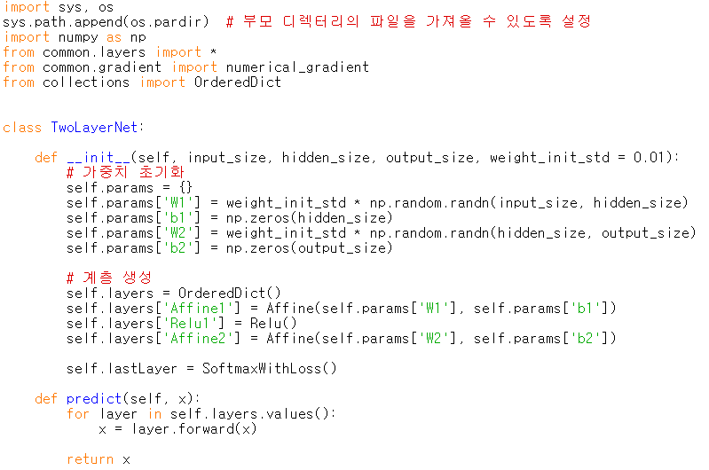
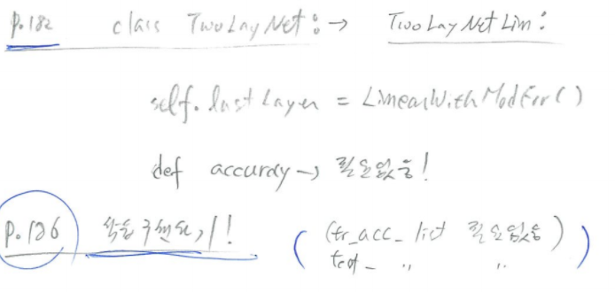
SECTION 05 오차역전파법
5.7.2 오차역전파법을 적용한 신경망 구현하기
계층을 사용함으로써 인식 결과를 얻는 처리(predict ( ) )와 기울기를 구하는 처리(gradient ( ) ) 계층의 전파으로 동작이 이루어지는 것다.그럼 코드를 살펴보자
ch05/two_layer_net.py

Slide 2
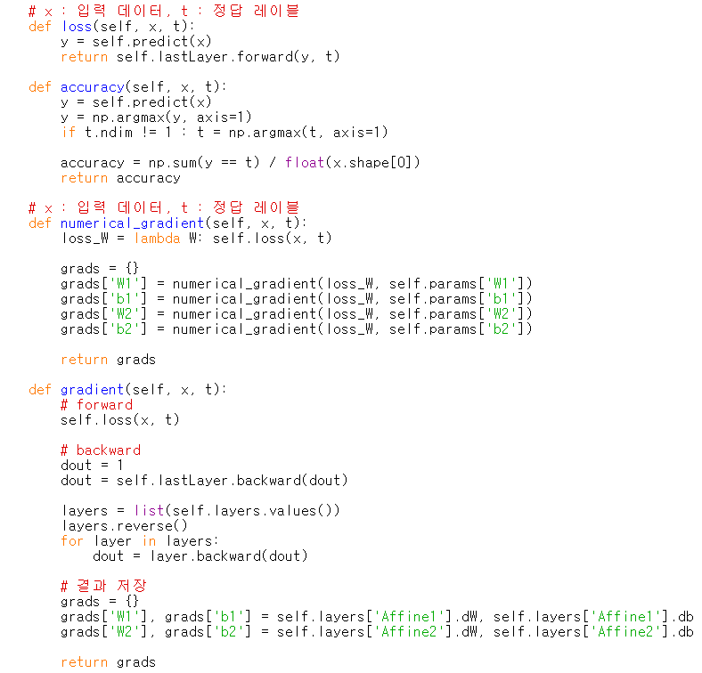

Slide 3
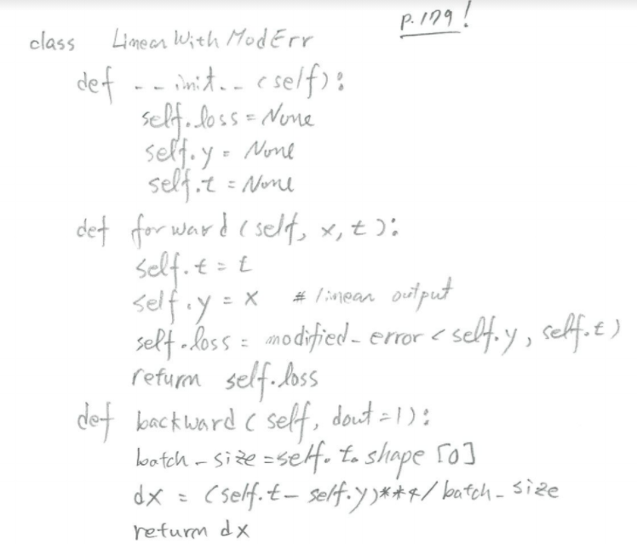
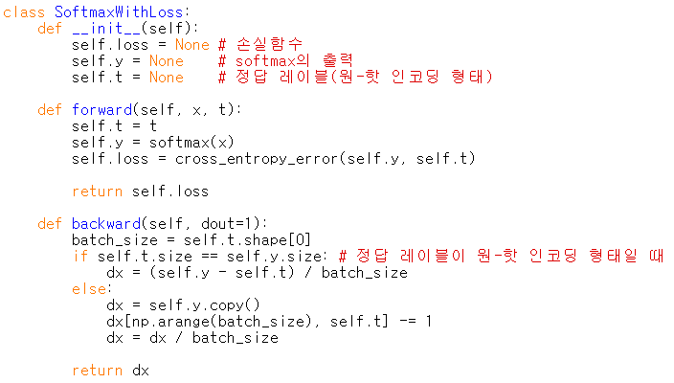
SECTION 05 오차역전파법
5.6.3 Softmax-with-Loss 계층
common/layers.py

Slide 4
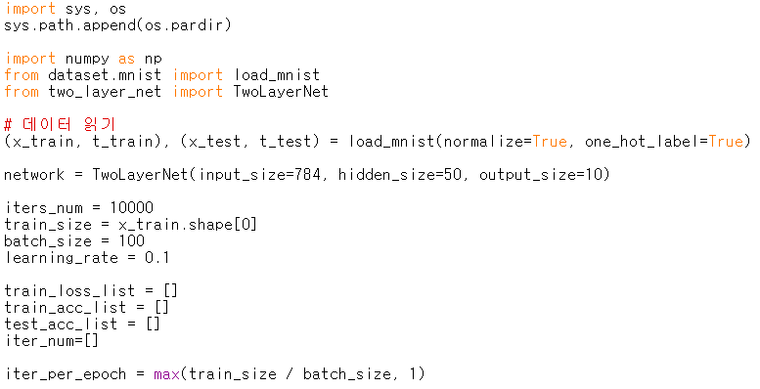
SECTION 05 오차역전파법
5.7.4 오차역전파법을 사용한 학습 구현하기
ch05/train_neuralnetOH.py

Slide 5
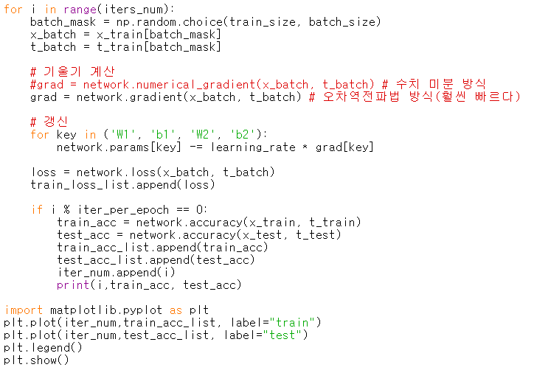
SECTION 05 오차역전파법
5.7.4 오차역전파법을 사용한 학습 구현하기

Slide 6
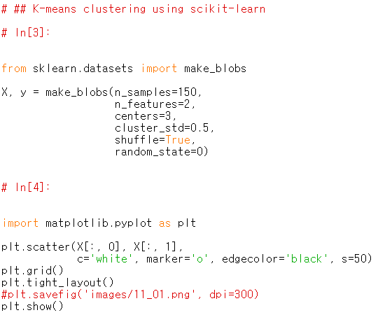
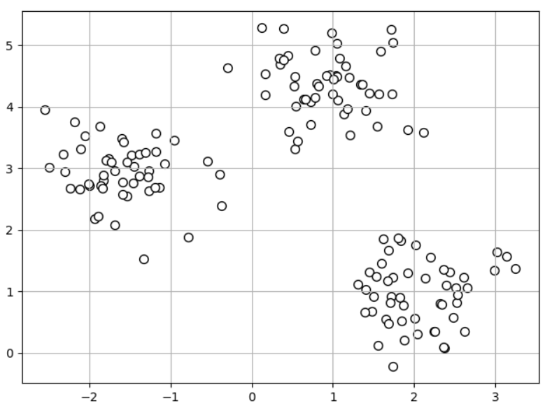
Clustering: K-means algorithm

Slide 7
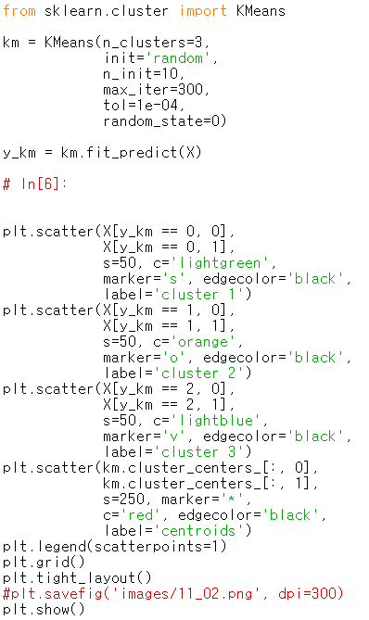
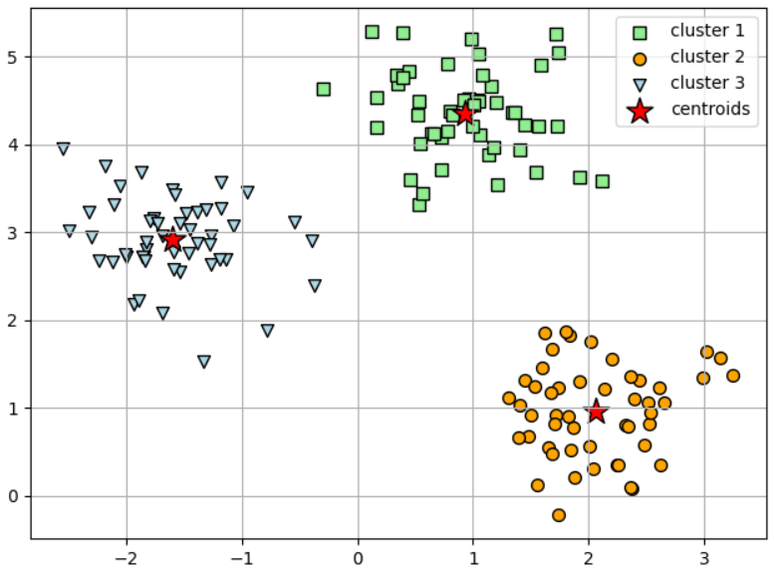
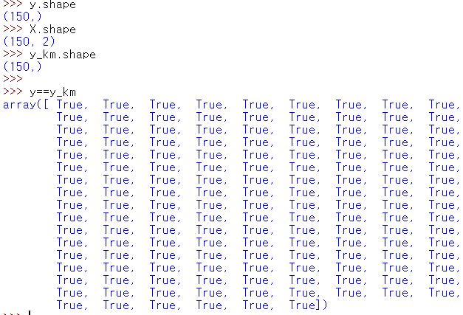
Clustering: K-means algorithm

